Slide 1


I.E.P. NUEVO PITÁGORAS
06/05/2020
TEMA: “LA SUSTRACCIÓN DE NÚMEROS NATURALES”
CURSO: ARITMÉTICA
GRADO: 3ero PRIMARIA
PROFESORA: LIC. JIMKY PÉREZ HURTADO

Slide 2
SUSTRACCIÓN DE NÚMEROS NATURALES
Operación contraria a la adición, donde, dados dos números, uno llamado minuendo y
otro sustraendo, se obtiene un resultado llamado diferencia.
Ejemplo:
27 – 13 = 14
Minuendo
Diferencia
Sustraendo
TÉRMINOS DE LA SUSTRACCIÓN
Minuendo - Sustraendo = Diferencia
M - S = D

Slide 3
0
3
15
15
4
18
3
11
1 4 6 5 –
5 8 9
- 8 7 6
Minuendo
5 8 4 1 –
3 9 2 4
1 8 1 7
Sustraendo
Diferencia
8 9 1 3 –
2 6 5 7
9 4 0 0 –
7 5 4 2

Slide 4
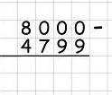
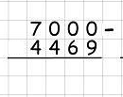
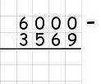
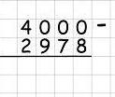
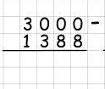
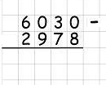
Resolver:
EJERCICIOS

Slide 5
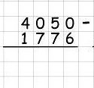
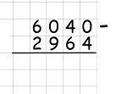
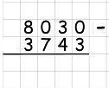
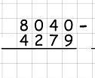
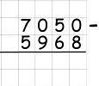
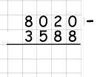

Slide 6
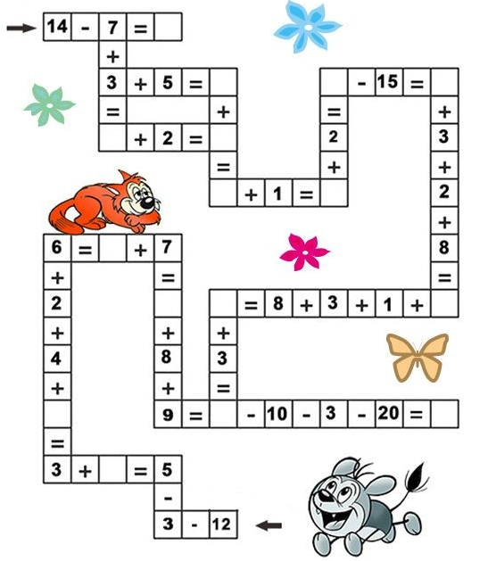
COMPLETA EL CIRCUITO NUMÉRICO

